Slide 1

先可思网络科技有限公司
web前端
2017年04月20日

Slide 2

内容
1、DOM

Slide 3
DOM定义
1、DOM定义
DOM是JavaScript操作网页的接口，全称为“文档对象模型”（Document Object Model）。它的作用是将网页转为一个JavaScript对象，从而可以用脚本进行各种操作（比如增删内容）。

Slide 4
节点
2、节点
DOM的最小组成单位叫做节点（node）。
HTML 文档中的所有内容都是节点。
整个文档是一个文档节点
每个 HTML 元素是元素节点
HTML 元素内的文本是文本节点
每个 HTML 属性是属性节点
注释是注释节点

Slide 5
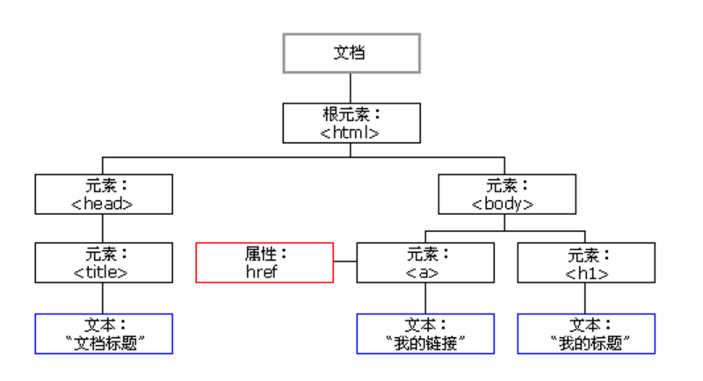
节点树(1)
3、节点树
将 HTML 文档视作树结构。这种结构被称为节点树

Slide 6
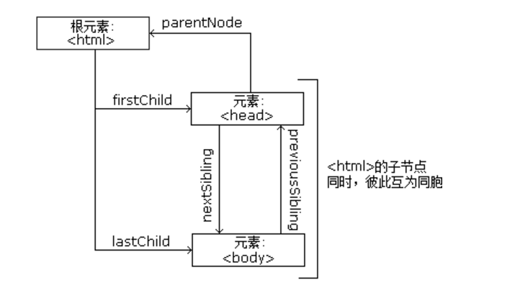
节点树(2)
1、节点树中的节点彼此拥有层级关系
  a、在节点树中，顶端节点被称为根（root）
  b、每个节点都有父节点、除了根（它没有父节点）
  c、一个节点可拥有任意数量的子节点
  d、同胞是拥有相同父节点的节点

Slide 7
获取节点方法
1、getElementById() 返回带有指定 ID 的元素。
2、getElementsByTagName() 返回包含带有指定标签名称的所有元素的节点列表（集合/节点数组）。
3、getElementsByClassName() 返回包含带有指定类名的所有元素的节点列表。
4、getElementsByName() 返回包含指定name的属性值的元素列表
5、querySelector(“#id”) “.p” 、”h1,h2” 方法返回匹配指定 CSS 选择器元素的第一个子元素
6、querySelectorAll() 返回所有匹配元素

Slide 8
节点属性(1)
1、nodeName 属性
nodeName 属性规定节点的名称。
nodeName 是只读的
元素节点的 nodeName 与标签名相同
属性节点的 nodeName 与属性名相同
文本节点的 nodeName 始终是 #text
文档节点的 nodeName 始终是 #document
2、nodeValue 属性
nodeValue 属性规定节点的值。
元素节点的 nodeValue 是 undefined 或 null
文本节点的 nodeValue 是文本本身 x.firstChild.nodeValue
属性节点的 nodeValue 是属性值 x.getAttributeNode("title").nodeValue

Slide 9
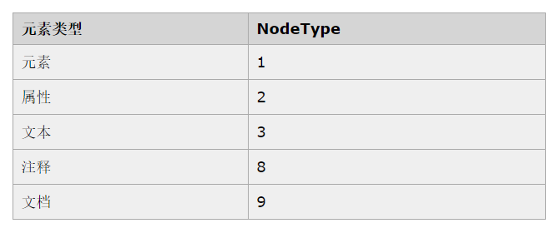
节点属性(2)
3、nodeType 属性
nodeType 属性返回节点的类型。nodeType 是只读的。

Slide 10
节点属性(3)
1、parentNode 父节点
2、firstChild 第一个子节点
3、lastChild 最后一个子节点
4、nextSibling 下一个同胞节点
5、previousSibling 上一个同胞节点

Slide 11
操作节点
1、createElement() 创建元素节点。
2、appendChild() 把新的子节点添加到指定节点。
3、insertBefore() 在指定的子节点前面插入新的子节点。 element.insertBefore(newNode,oldNode);
4、removeChild() 删除子节点。
5、replaceChild() 替换子节点。
element.replaceChild(newNode,oldNode);
6、createTextNode() 创建文本节点。

Slide 12
设置获取节点属性
1、getAttribute() 返回指定的属性值。
2、setAttribute() 把指定属性设置或修改为指定的值。
3、attributes 返回包含当前元素所有属性节点对象
4、attributes[i / “class”] 返回一个属性节点
5、attributes[i / “class”].value 返回一个属性节点值
6、removeAttribute() 移除指定属性节点
7、hasAttribute() 判断是否含有指定的属性
8、dataset.i

Slide 13
获取节点的html和文本
1、innerHTML 返回当前节点包含的html以及文本
2、textContent 返回当前节点包含的文本
3、innerText 返回当前节点包含的文本/IE8

Slide 14
文档片段
1、createDocumentFragment() 创建临时文档片段

Slide 15
操作DOM元素的CSS
1、style属性
div.setAttribute(
'style',
'background-color:red;' + 'border:1px solid black;'
);
上面的代码相当于下面的 HTML 代码。
<div style="background-color:red; border:1px solid black;" />
2、style对象的cssText属性
var divStyle = document.querySelector('div').style;
divStyle.cssText = 'background-color: red;'
+ 'border: 1px solid black;'
+ 'height: 100px;'
+ 'width: 100px;';

Slide 16
操作DOM元素的CSS
3、style对象的setProperty()，getPropertyValue()，removeProperty()
Style对象的以下三个方法，用来读写行内CSS规则。
setProperty(propertyName,value)：设置某个CSS属性。
getPropertyValue(propertyName)：读取某个CSS属性。
removeProperty(propertyName)：删除某个CSS属性。
比如：
var divStyle = document.querySelector('div').style;
divStyle.setProperty('background-color','red');
divStyle.getPropertyValue('background-color');
divStyle.removeProperty('background-color');

Slide 17
操作DOM元素的CSS
4、window.getComputedStyle() 得到浏览器最终计算的样式规则，只能获取样式，不能设置
var div = document.querySelector('div');
window.getComputedStyle(div).backgroundColor
var elem = document.getElementById('elem-container');
var hValue = window.getComputedStyle(elem).getPropertyValue('height');
5、element.currentStyle //获取浏览器最终计算样式，针对IE

Slide 18
操作DOM元素的CSS
6、StyleSheet对象
获取样式表
var sheets = document.styleSheets;
var sheet = document.styleSheets[0];
此外，<link>节点和<style>节点的sheet属性，也可以获取StyleSheet对象。
// HTML代码为
// <link id="linkElement" href="http://path/to/stylesheet">
// <style id="styleElement">
// body{font-size: 1.2 rem;}
// </style>
// 等同于document.styleSheets[0]
document.querySelector('#linkElement').sheet
// 等同于document.styleSheets[1]
document.querySelector('#styleElement').sheet

Slide 19
操作DOM元素的CSS
7、cssRules属性
var sheet = document.querySelector('#styleElement').sheet;
sheet.cssRules[0].cssText
// "body { background-color: red; margin: 20px; }"
sheet.cssRules[1].cssText
// "p { line-height: 1.4em; color: blue; }"
每条CSS规则还有一个style属性，指向一个对象，用来读写具体的CSS命令。
styleSheet.cssRules[0].style.color = 'red';
styleSheet.cssRules[1].style.color = 'purple';

Slide 20
练习
1、动态创建一个下拉列表，其中该下拉列表有五个选项，每一个选项的都拥有一个value属性并且属性值为1递增，选项的文本节点为1加上其value属性值
2、动态创建一个4x5表格( 四行五列 )，并且偶数行变色

Slide 21
谢谢！
2017年04月20日

